Slide 1
Modelo Entidade Relacionamento
Banco de dados
MER, Cardinalidade e Exercícios práticos

Slide 2
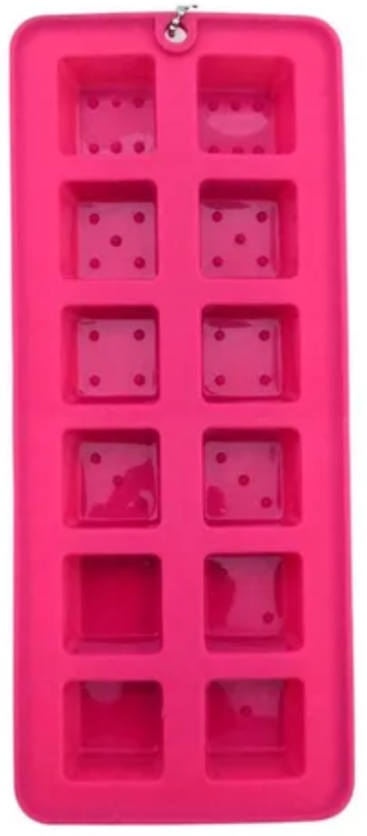
Modelagem de dados
Grande parte dos sistemas de bancos de dados desenvolvimentos atualmente é relacional, devido ao fato de que, nestes sistemas, o acesso é mais rápido e eficiente, além de ser baseado em noções simples e intuitivas.

Slide 3
Modelagem de dados
Num sistema relacional:
Os dados são organizados e visualizados na forma de tabelas;
É possível gerar novas tabelas a partir das originais;
As tabelas são ligadas através de relações entre os dados.

Slide 4
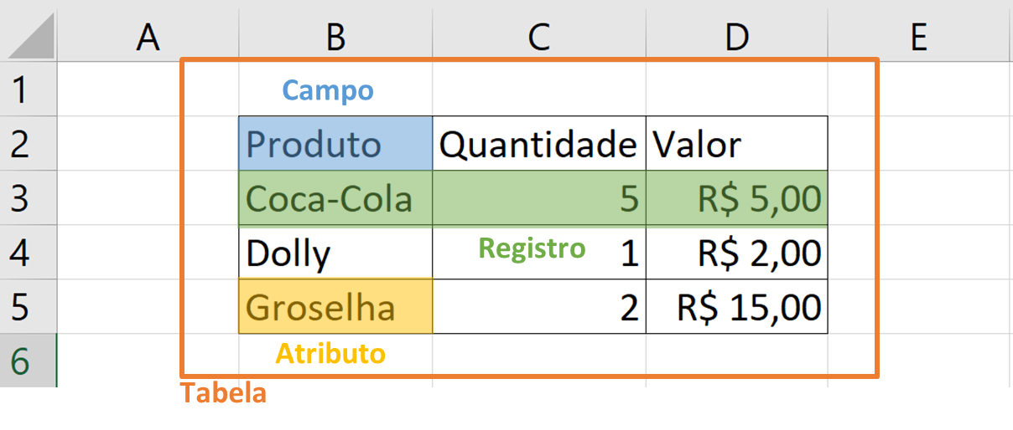
Conceitos básicos
O elemento fundamental de um banco de dados relacional é a tabela. Uma tabela é um elemento do banco de dados que consiste num conjunto de dados dispostos em forma de linhas com conjuntos idênticos de propriedades (registros). Os valores associados aos registros da tabela aparecem em colunas (campos).

Slide 5
Conceitos básicos
Um banco de dados é um conjunto de tabelas relacionadas;
Uma tabela é um conjunto de dados sobre uma entidade dispostas em forma de linhas e colunas. No caso, a entidade em questão é Produtos;
Um registro é uma linha da tabela, ou seja, representa todas as informações de uma elemento em particular;
Um campo é uma coluna da tabela, ou seja, representa uma das informações do registro (Produto);
A intersecção entre a linha e a coluna de uma tabela é chamada atributo e representa o valor de um campo. “Coca-Cola", por exemplo, é um valor do campo “Produto" de um registro da tabela “Produtos”.

Slide 6
MER – Modelo Entidade Relacionamento
O Modelo Entidade Relacionamento (também chamado Modelo ER, ou simplesmente MER), como o nome sugere, é um modelo conceitual utilizado na Engenharia de Software para descrever os objetos (entidades) envolvidos em um domínio de negócios, com suas características (atributos) e como elas se relacionam entre si (relacionamentos).
Em geral, este modelo representa de forma abstrata a estrutura que possuirá o banco de dados da aplicação. Obviamente, o banco de dados poderá conter várias outras entidades, tais como chaves e tabelas intermediárias, que podem só fazer sentido no contexto de bases de dados relacionais.

Slide 7
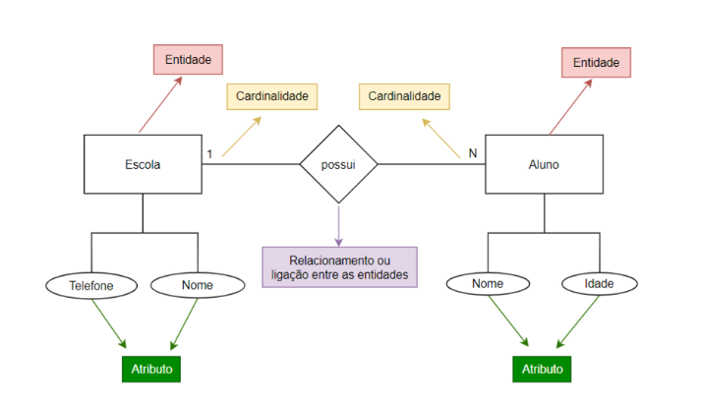
MER – Modelo Entidade Relacionamento
Representação gráfica – DER (Diagrama Entidade Relacionamento)

Slide 8
Relações (Cardinalidade)
Há três tipos fundamentais de relações entre tabelas dentro de um modelo relacional:
Optar pelo tipo incorreto de relacionamento pode impactar diretamente no negócio. Portanto, a decisão por qual tipo de relacionamento será utilizado deve ser tomada com cuidado na fase de modelagem;
Por exemplo, relacionamentos do tipo 1:N (um para muitos) ocorrem quando um registro de uma entidade pode se relacionar com vários registros de outra entidade;
A mesma lógica se aplica para relacionamentos do tipo 1:1 (um para um) e N:N (muitos para muitos).

Slide 9
Relações (Cardinalidade)
Relacionamento 1 : 1: Requerem a existência de um e somente um registro de uma tabela relacionada, relacionado a um único registro da tabela primária.

Slide 10
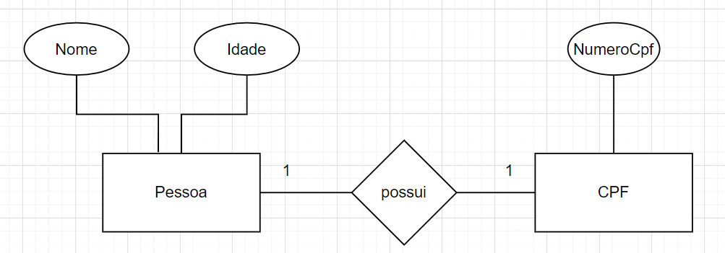
Representação gráfica

Slide 11
Relações (Cardinalidade)
Relacionamento 1 : N: Permitem a existência de mais de um registro na tabela relacionada, relacionados a um único registro da tabela primária.

Slide 12
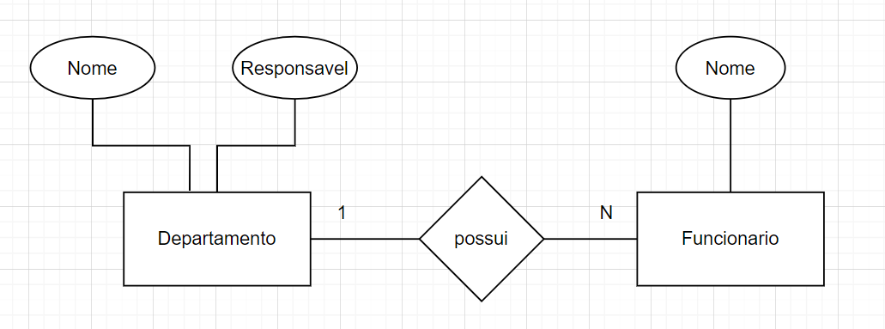
Representação gráfica

Slide 13
Relações (Cardinalidade)
Relacionamento N : N: Requerem uma tabela intermediária, conhecida como tabela de relação, para manter os valores relacionados de ambas as tabelas.

Slide 14
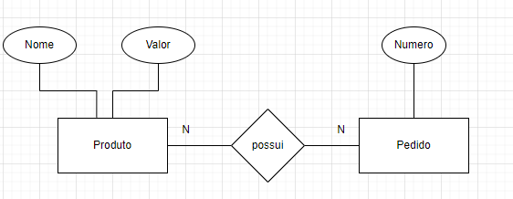
Representação gráfica
Vamos praticar com exercícios !

